Slide 2
Chapter 12
필터:
로그 기록하기

Slide 3
필터의 개요
Filter 인터페이스의 구현 클래스
web.xml 파일의 필터 구성
[북마켓] 로그 기록하기

Slide 4
필터의 개념을 이해합니다.
Filter 인터페이스의 구현 클래스 작성 방법을 익힙니다.
web.xml 파일에 필터를 구성하는 방법을 익힙니다.
북마켓의 로그 기록을 만듭니다.

Slide 5
Section 01
필터의 개요

Slide 6
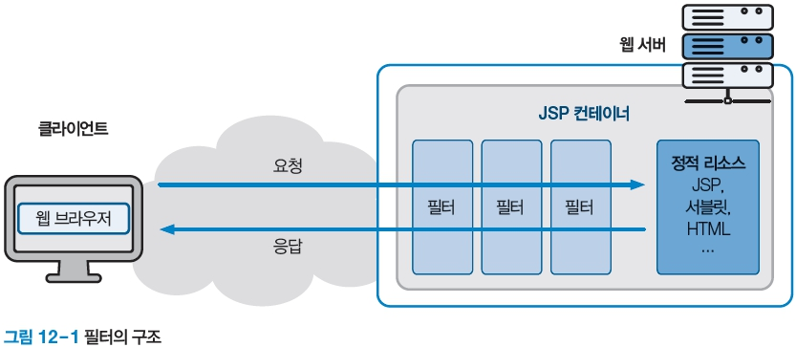
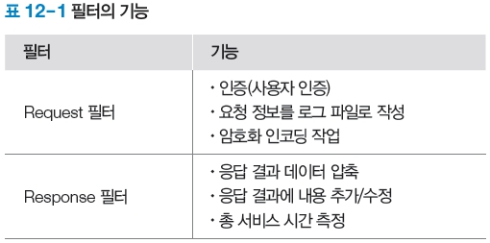
1. 필터의 개요
필터(filter)
클라이언트와 서버 사이에서 request와 response 객체를 먼저 받아 사전/사후 작업 등 공통적으로 필요한 부분을 처리하는 것

Slide 7
Section 02
Filter 인터페이스의
구현 클래스

Slide 8
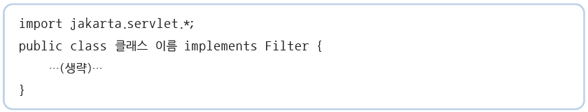
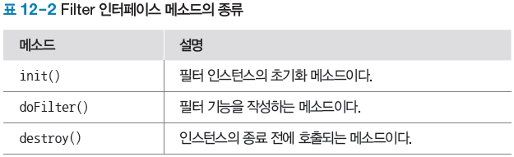
1. init() 메소드
Filter 인터페이스
필터 기능을 구현하는 데 핵심적인 역할을 함
클라이언트와 서버의 리소스 사이에 위치한 필터의 기능을 제공하기 위해 자바 클래스로 구현해야 함

Slide 9
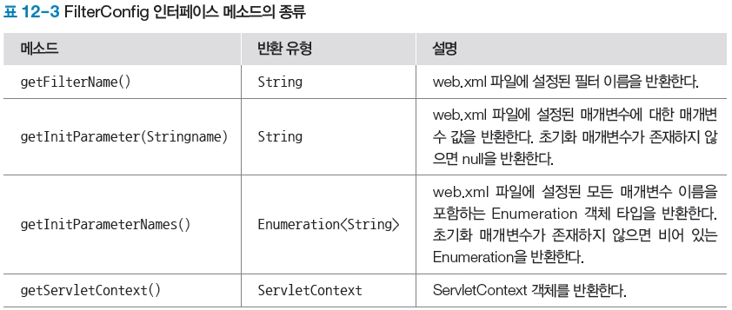
1. init() 메소드
init() 메소드
JSP 컨테이너가 필터를 초기화할 때 호출되는 메소드
JSP 컨테이너 내에서 초기화 작업을 수행할 필터 인스턴스를 생성한 후 한번만 호출됨
메소드는 JSP 컨테이너에 의해 호출되어 필터의 서비스가 시작되고 있음을 나타냄

Slide 10
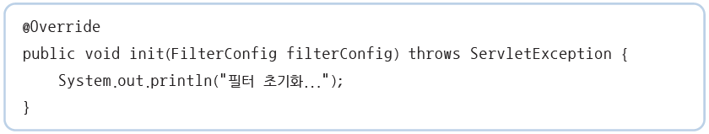
1. init() 메소드
init() 메소드 사용 예

Slide 11
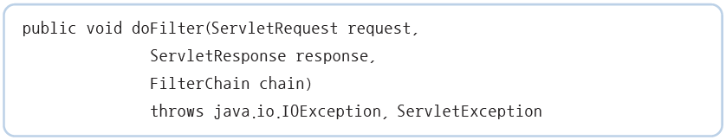
2. doFilter() 메소드
doFilter() 메소드
JSP 컨테이너가 필터를 리소스에 적용할 때마다 호출되는 메소드
init( ) 메소드 후에 호출되며, 필터가 어떤 기능을 수행할 필요가 있을 때마다 호출
첫 번째 매개변수 ServletRequest 객체 : 체인을 따라 전달하는 요청
두 번째 매개변수 ServletResponse 객체 : 체인을 따라 전달할 응답
세 번째 매개변수 FilterChain 객체 : 체인에서 다음 필터를 호출하는 데 사용됨
만약 호출 필터가 체인의 마지막 필터이면 체인의 끝에서 리소스를 호출함

Slide 12
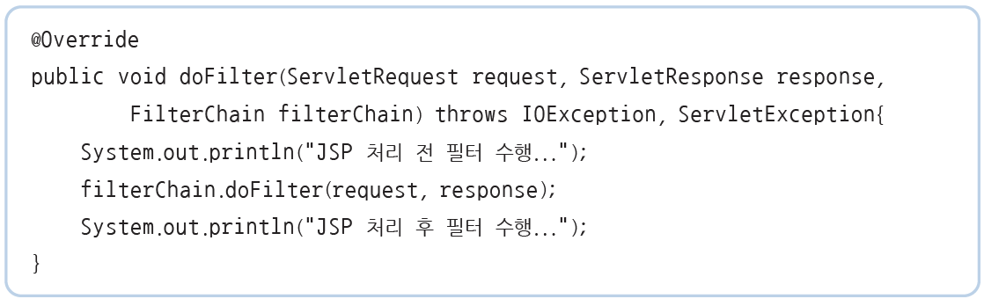
2. doFilter() 메소드
doFilter() 메소드 사용 예

Slide 13
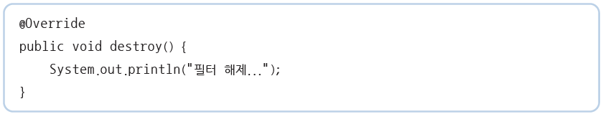
3. destroy() 메소드
destroy() 메소드
필터 인스턴스를 종료하기 전에 호출하는 메소드
JSP 컨테이너가 필터 인스턴스를 삭제하기 전에 청소 작업을 수행하는 데 사용되며, 이는 필터로 열린 리소스를 모두 닫을 수 있는 방법
destroy( ) 메소드는 필터의 수명 동안 한 번만 호출됨
destroy() 메소드 사용 예

Slide 14
Section 03
web.xml 파일의 필터 구성

Slide 15
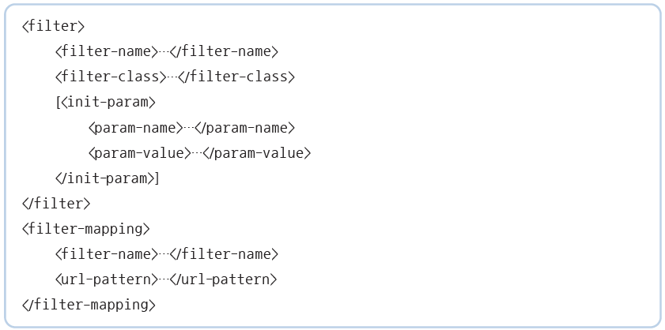
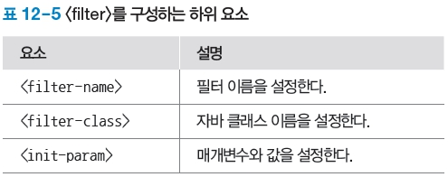
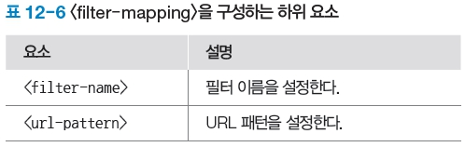
1. <filter> 요소
web.xml 파일의 필터 설정
필터를 설정하려면 어떤 필터가 어떤 리소스에 대해 적용되는지 JSP 컨테이너에 알려주어야 함
web.xml 파일에 필터를 설정할 때 <filter>와 <filter-mapping> 요소를 사용
web.xml 파일에 여러 개의 필터가 설정되어 있으면 선언된 순서대로 실행

Slide 16
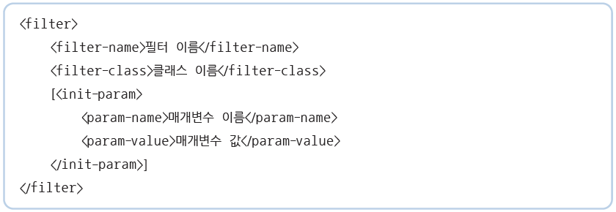
1. <filter> 요소
<filter> 요소
웹 애플리케이션에서 자바 필터와 매개변수를 설정하는 데 사용함
<init-param> 요소에 설정된 매개변수와 값을 자바 또는 JSP 코드에서 접근하는 형식

Slide 17
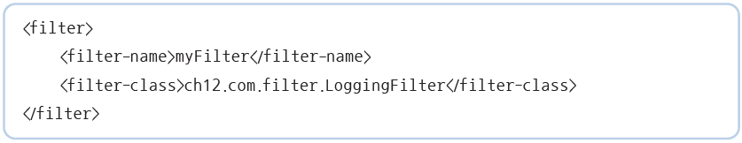
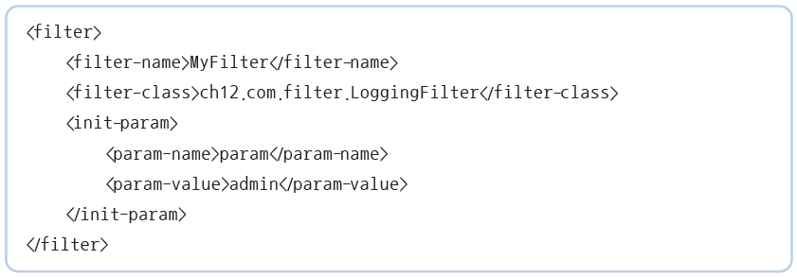
1. <filter> 요소
<filter> 요소 사용 예: 필터 이름 myFilter와 클래스 이름 LoggingFilter 설정
<filter> 요소 사용 예: 매개변수 param과 값 admin 설정

Slide 18
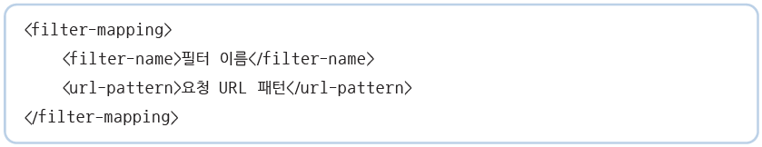
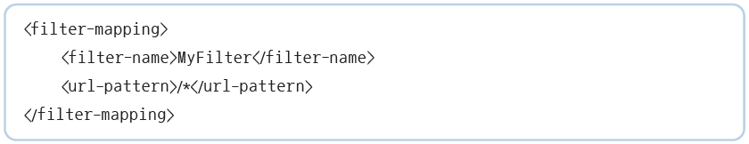
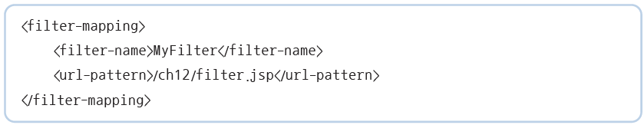
2. <filter-mapping> 요소
<filter-mapping> 요소
특정 리소스에 대해 어떤 필터를 사용할지 설정하는 데 사용됨
<filter-mapping> 요소 사용 예: URL 패턴을 /*로 설정
<filter-mapping> 요소 사용 예: URL 패턴을 /ch12/filter.jsp로 설정

Slide 19
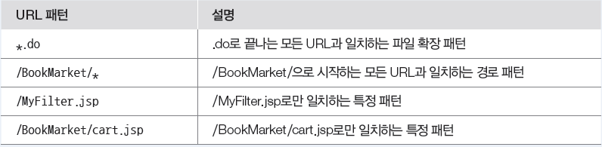
2. <filter-mapping> 요소
NOTE 요청 URL 패턴의 유형
<url-pattern> 요소에 설정할 수 있는 요청 URL 패턴의 유형은 다음과 같습니다.
/로 시작하고 /*로 끝나는 url-pattern은 경로 매핑에 사용됩니다.
*로 시작하는 url-pattern은 확장자에 대한 매핑을 할 때 사용됩니다.
나머지 다른 문자열은 정확한 매핑을 하는 데 사용됩니다.
다음은 요청 URL 패턴의 예입니다

Slide 20
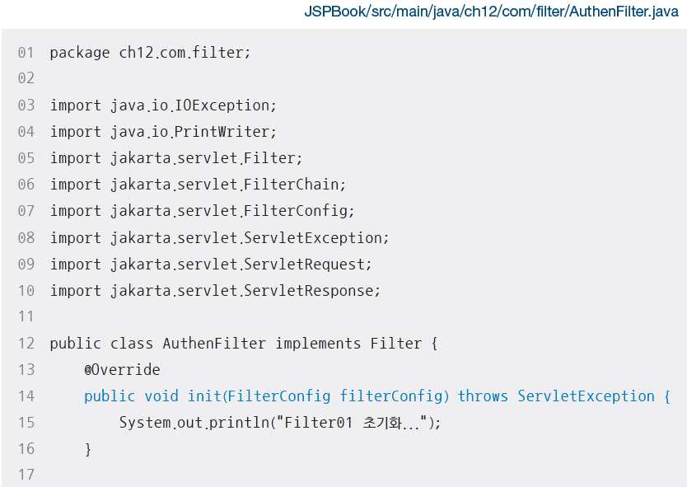
2. <filter-mapping> 요소
[예제 12-1] 폼 페이지에서 전송된 요청 파라미터를 필터로 처리하기
/src/main/java/ 폴더에 ch12.com.filter 패키지를 만든 후 Filter 인터페이스의 구현 클래스 작성하기

Slide 21
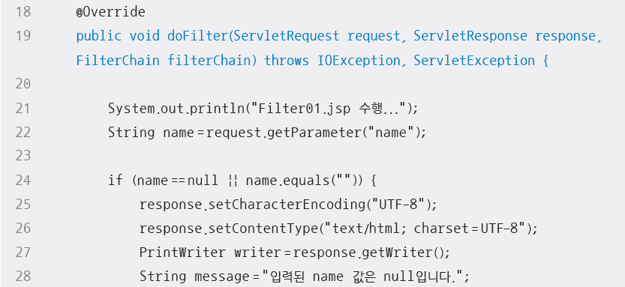
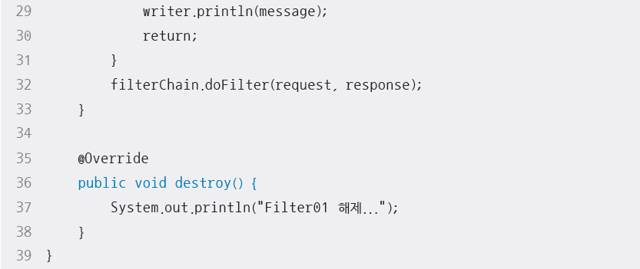
2. <filter-mapping> 요소
[예제 12-1] 폼 페이지에서 전송된 요청 파라미터를 필터로 처리하기

Slide 22
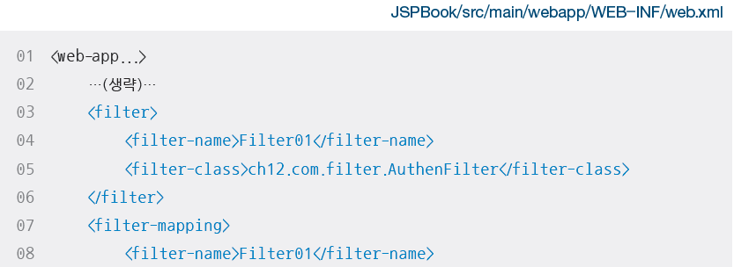
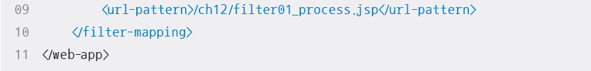
2. <filter-mapping> 요소
[예제 12-1] 폼 페이지에서 전송된 요청 파라미터를 필터로 처리하기
web.xml 파일 필터 구성하기

Slide 23
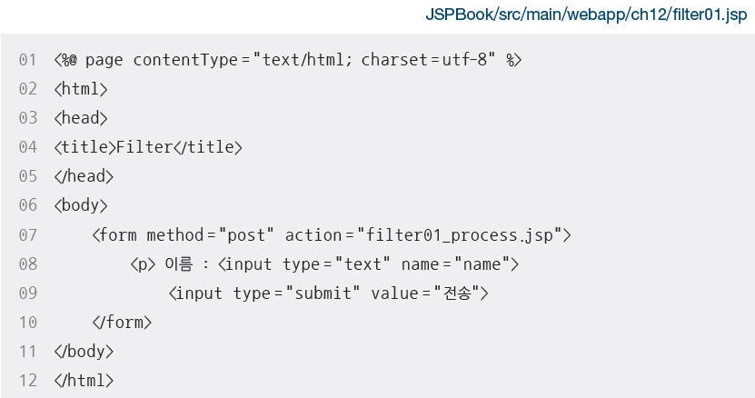
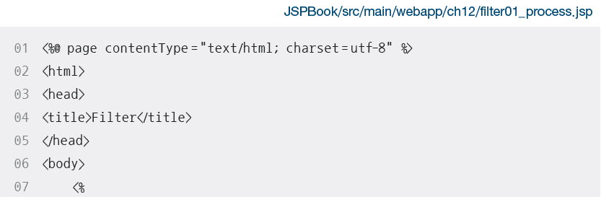
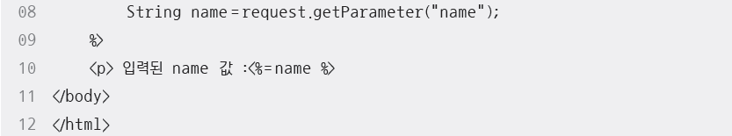
2. <filter-mapping> 요소
[예제 12-1] 폼 페이지에서 전송된 요청 파라미터를 필터로 처리하기
JSP 페이지 작성하기

Slide 24
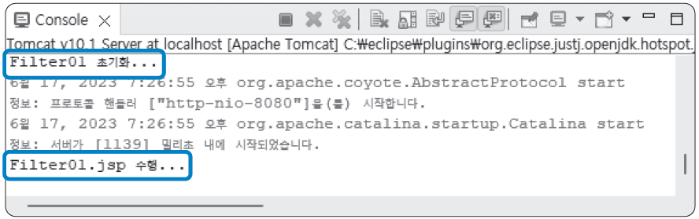
2. <filter-mapping> 요소
[예제 12-1] 폼 페이지에서 전송된 요청 파라미터를 필터로 처리하기

Slide 25
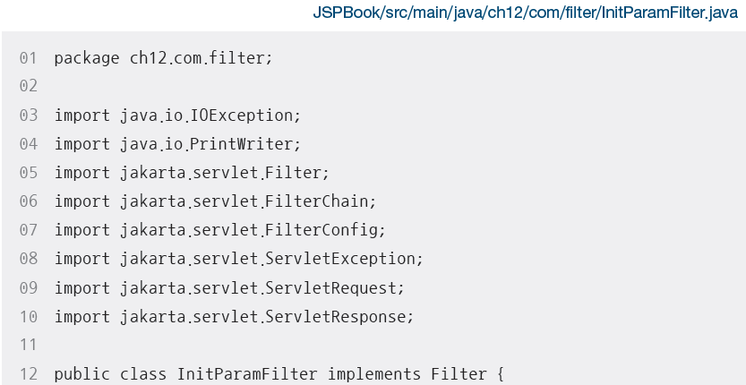
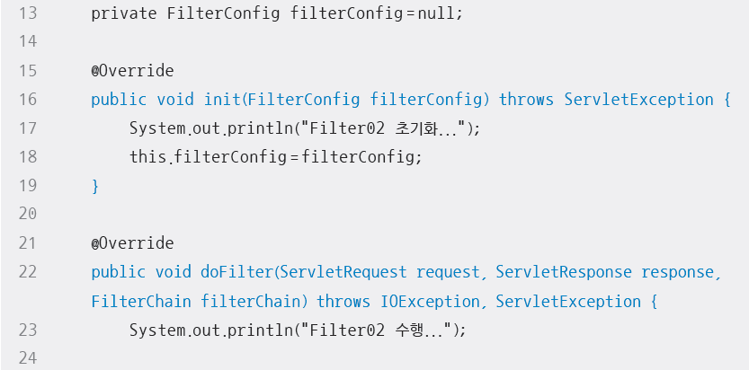
2. <filter-mapping> 요소
[예제 12-2] 필터 처리로 매개변수와 값을 전달받아 로그인 인증 처리하기

Slide 26
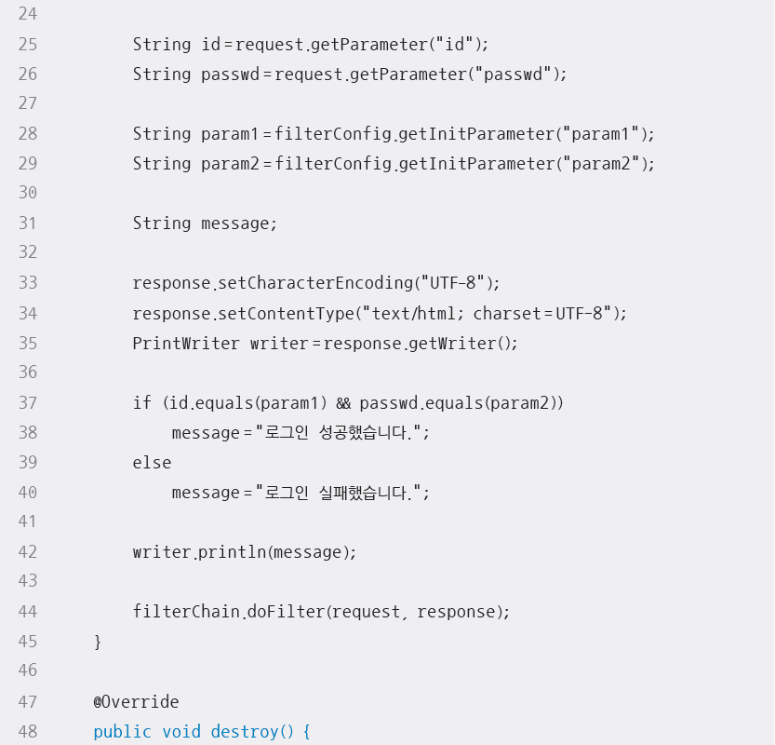

2. <filter-mapping> 요소
[예제 12-2] 필터 처리로 매개변수와 값을 전달받아 로그인 인증 처리하기

Slide 27
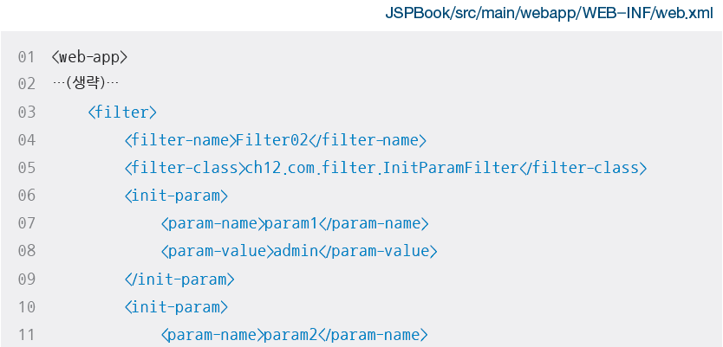
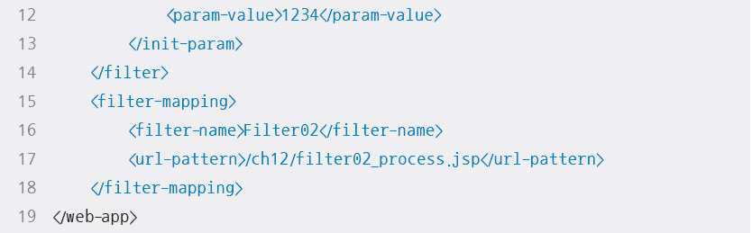
2. <filter-mapping> 요소
[예제 12-2] 필터 처리로 매개변수와 값을 전달받아 로그인 인증 처리하기

Slide 28
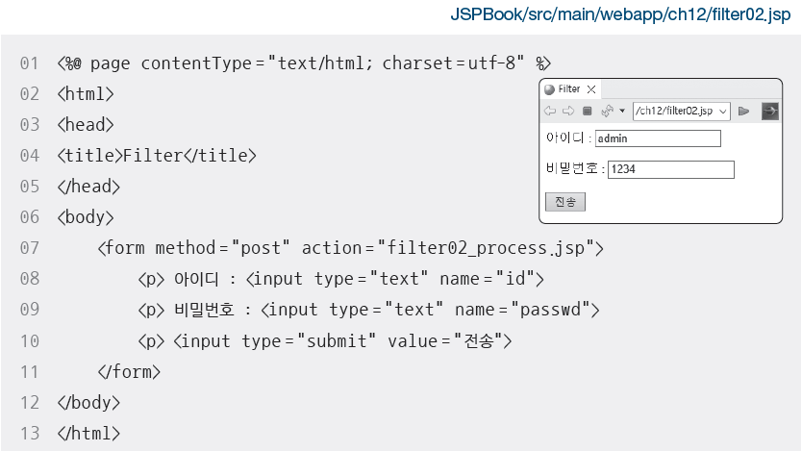
2. <filter-mapping> 요소
[예제 12-2] 필터 처리로 매개변수와 값을 전달받아 로그인 인증 처리하기

Slide 29
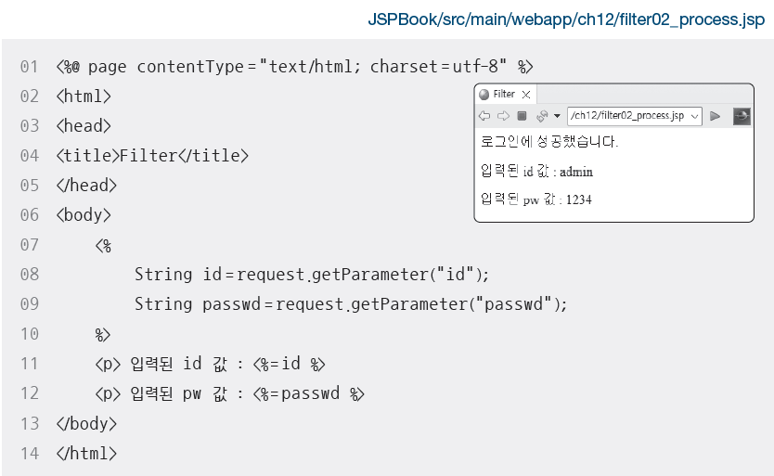
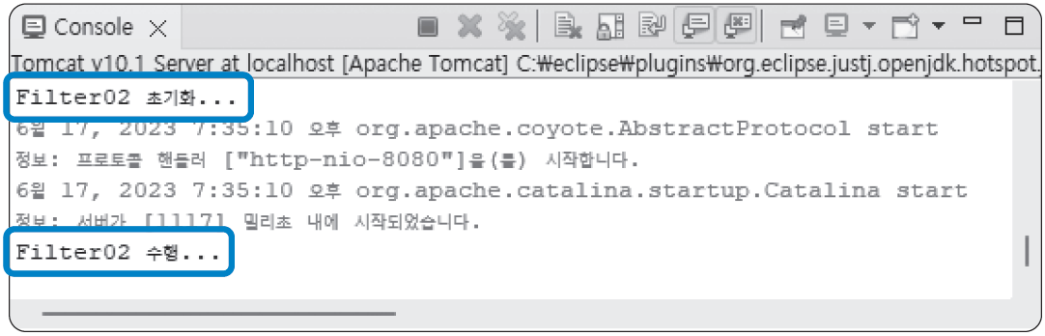
2. <filter-mapping> 요소
[예제 12-2] 필터 처리로 매개변수와 값을 전달받아 로그인 인증 처리하기

Slide 30
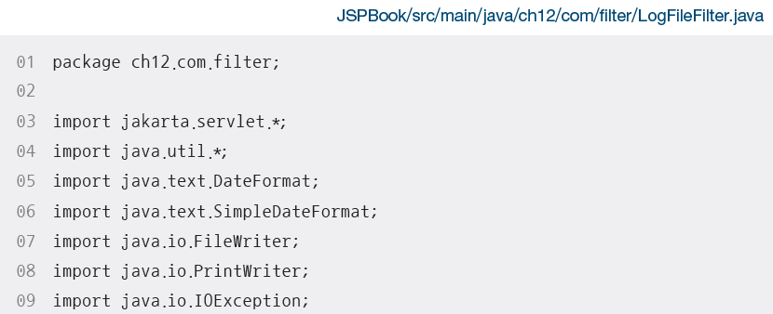
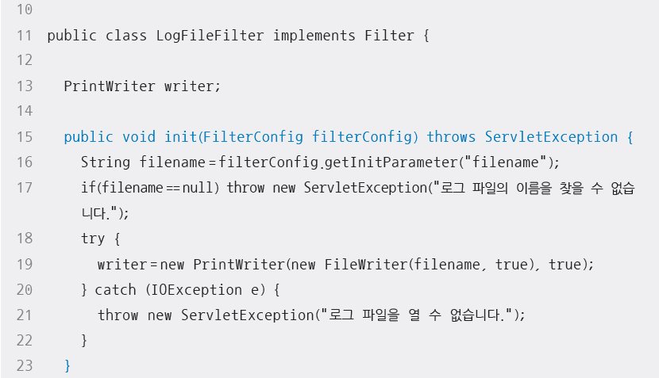
2. <filter-mapping> 요소
[예제 12-3] [예제 12-2]의 웹 페이지를 이용하여 필터로 로그 기록하기

Slide 31
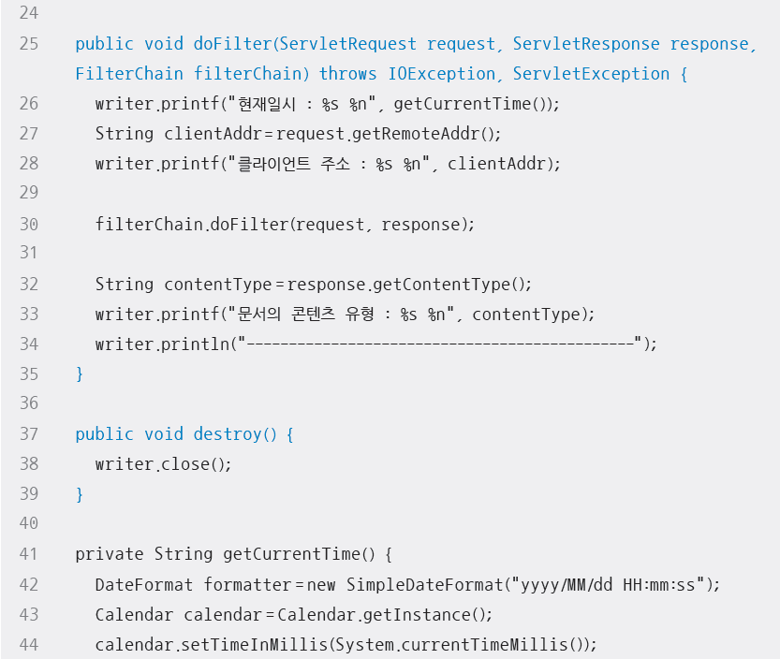

2. <filter-mapping> 요소
[예제 12-3] [예제 12-2]의 웹 페이지를 이용하여 필터로 로그 기록하기

Slide 32
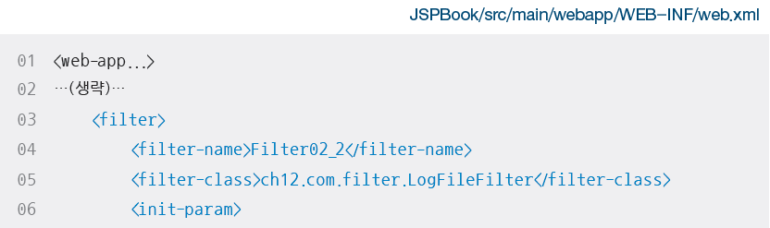
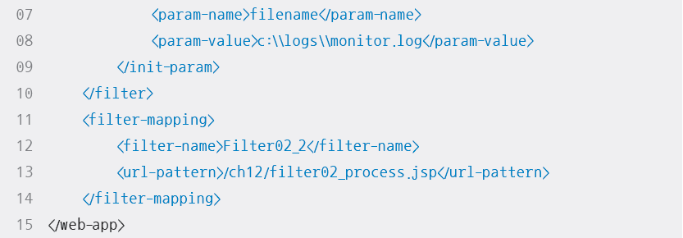
2. <filter-mapping> 요소
[예제 12-3] [예제 12-2]의 웹 페이지를 이용하여 필터로 로그 기록하기

Slide 33
2. <filter-mapping> 요소
[예제 12-3] [예제 12-2]의 웹 페이지를 이용하여 필터로 로그 기록하기

Slide 34
Section 04
[북마켓] 로그 기록하기

Slide 35
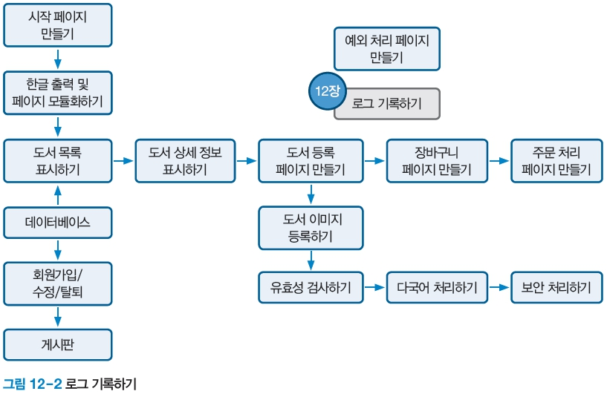
[북마켓] 로그 기록하기
프로젝트 로드맵

Slide 36
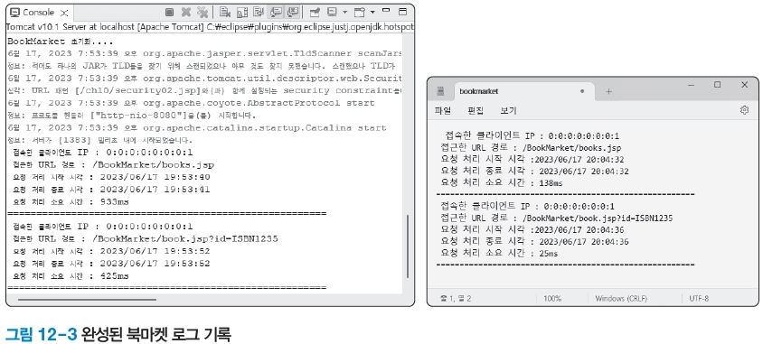
[북마켓] 로그 기록하기
프로젝트 실행 결과

Slide 37
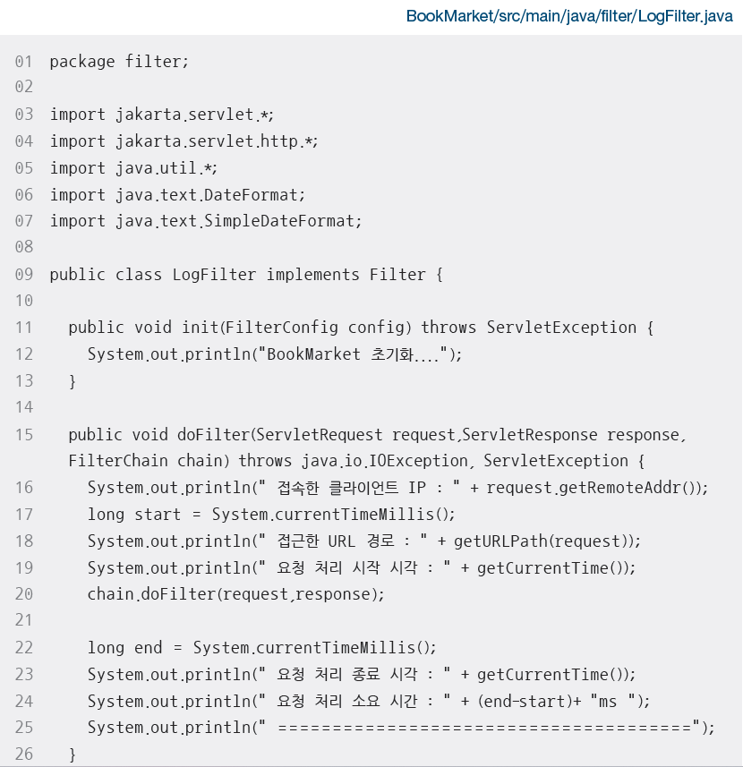
[북마켓] 로그 기록하기
[예제 12-4] 필터 처리로 로그 기록하기
Filter 인터페이스의 구현 클래스 작성하기

Slide 38
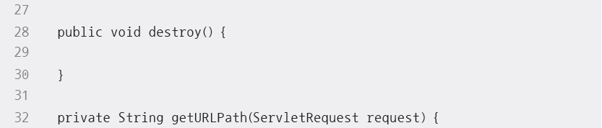
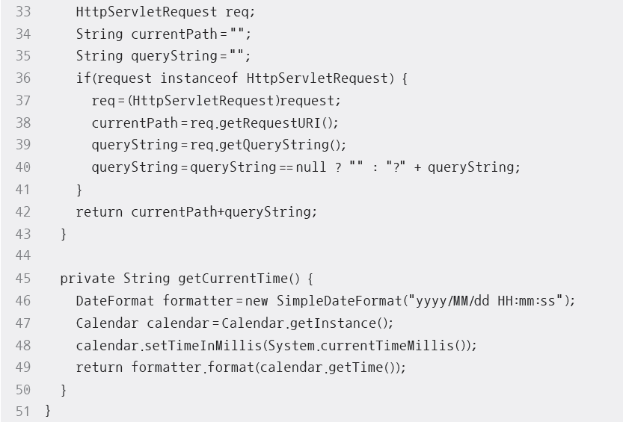
[북마켓] 로그 기록하기
[예제 12-4] 필터 처리로 로그 기록하기

Slide 39
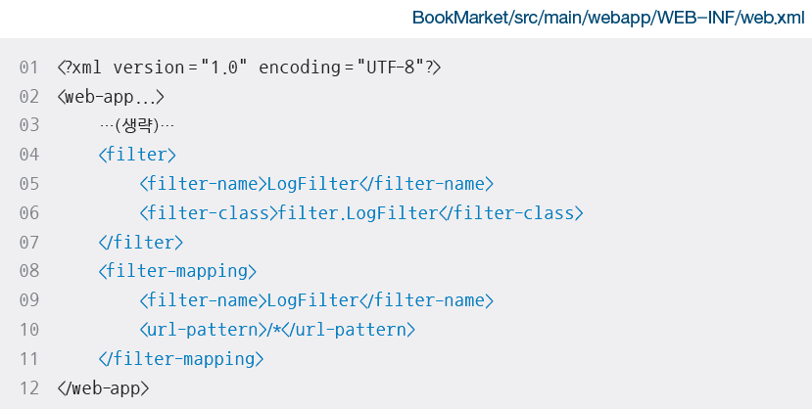
[북마켓] 로그 기록하기
[예제 12-4] 필터 처리로 로그 기록하기
web.xml 파일에 필터 구성하기

Slide 40
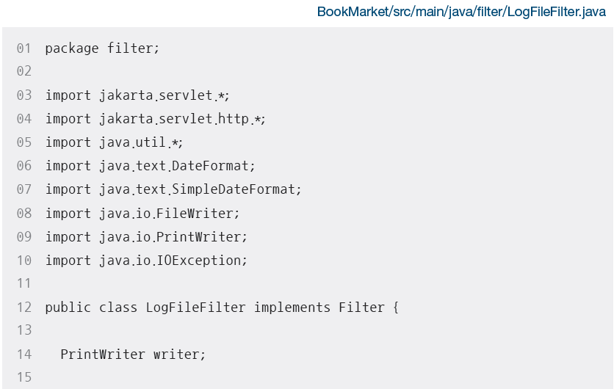
[북마켓] 로그 기록하기
[예제 12-5] 필터 처리로 로그 기록 파일 만들기
로그 기록 파일의 저장 폴더 만들기
Filter 인터페이스의 구현 클래스 작성하기

Slide 41
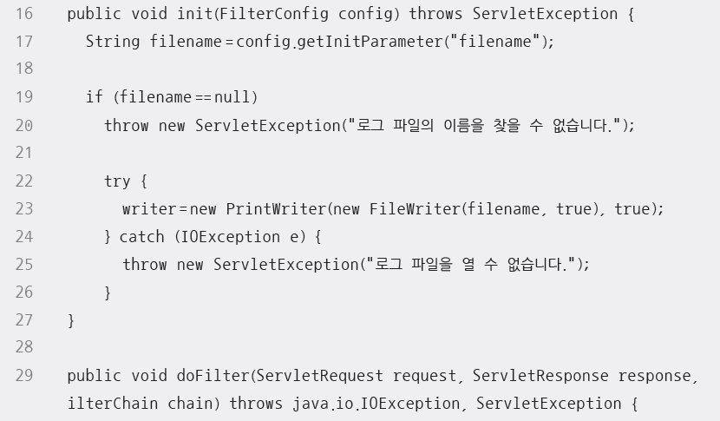
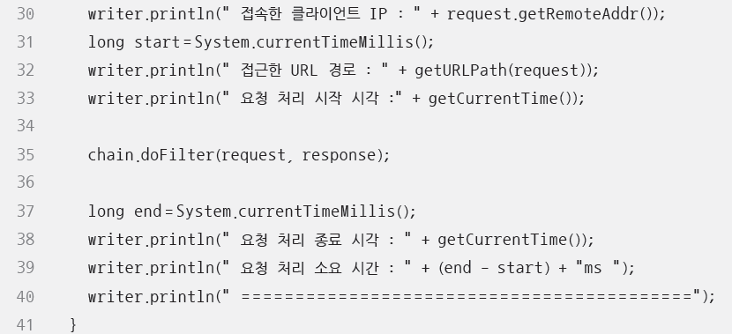
[북마켓] 로그 기록하기
[예제 12-5] 필터 처리로 로그 기록 파일 만들기

Slide 42

[북마켓] 로그 기록하기
[예제 12-5] 필터 처리로 로그 기록 파일 만들기

Slide 43


[북마켓] 로그 기록하기
[예제 12-5] 필터 처리로 로그 기록 파일 만들기
web.xml 파일에 필터 등록하기

